Slide 1
Seznam preparátů (obrázků):
Dlaždicovitý epitel
Kubický epitel
Řasinkový cylindrický epitel u bezobratlých
Cylindrický epitel u obratlovců
Pigmentový epitel
Nerohovatějící vrstevnatý epitel u skokana
Rohovatějící epitel u člověka
Přechodný epitel u savce
Vrstevnatý epitel u savce

Slide 2
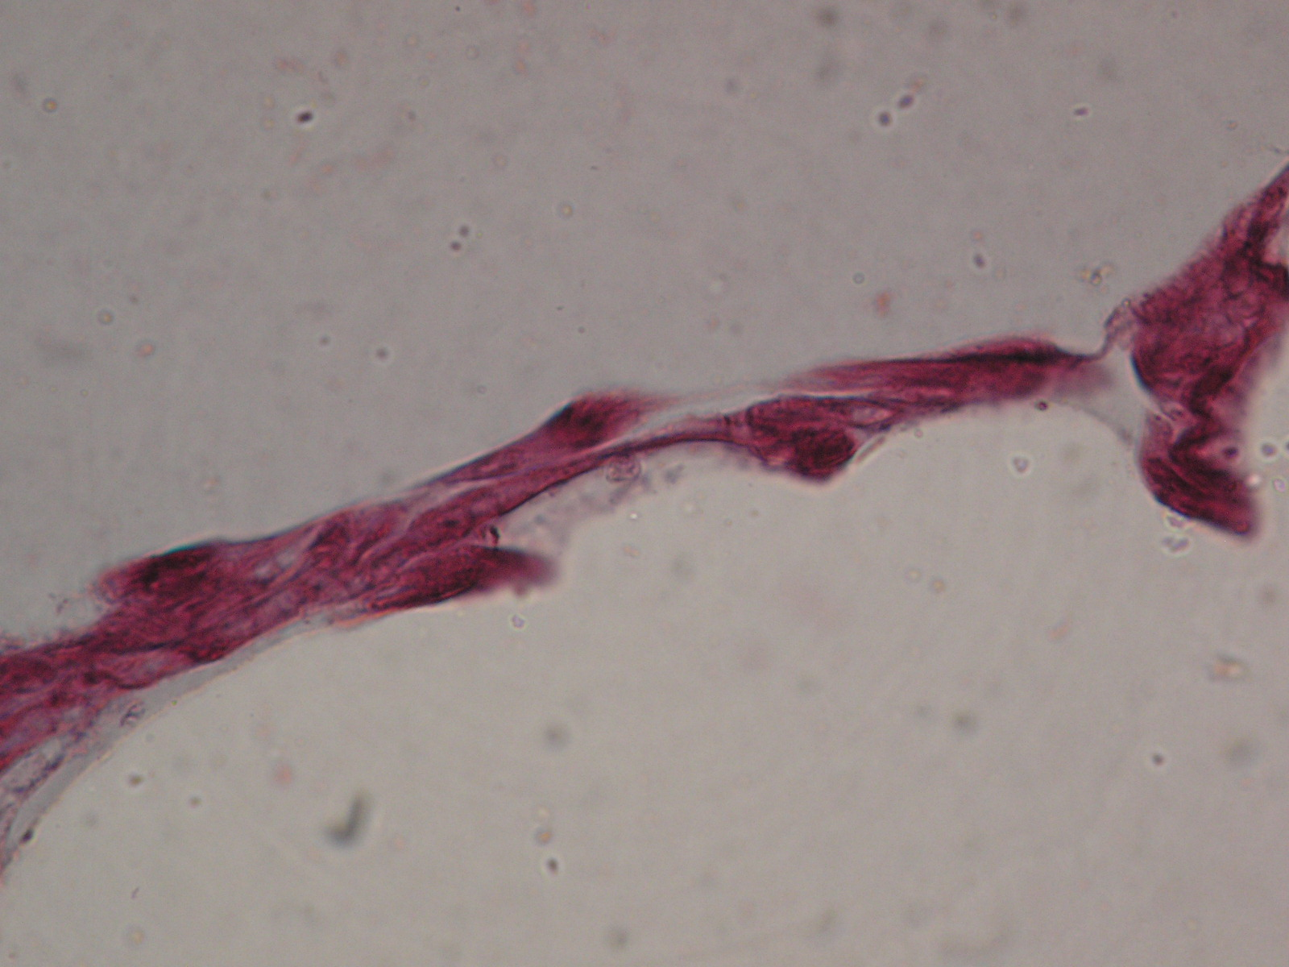
Dlaždicový epitel – přepážka mezi plicními alveoly kočky
(foto: M. Nakládal)

Slide 3
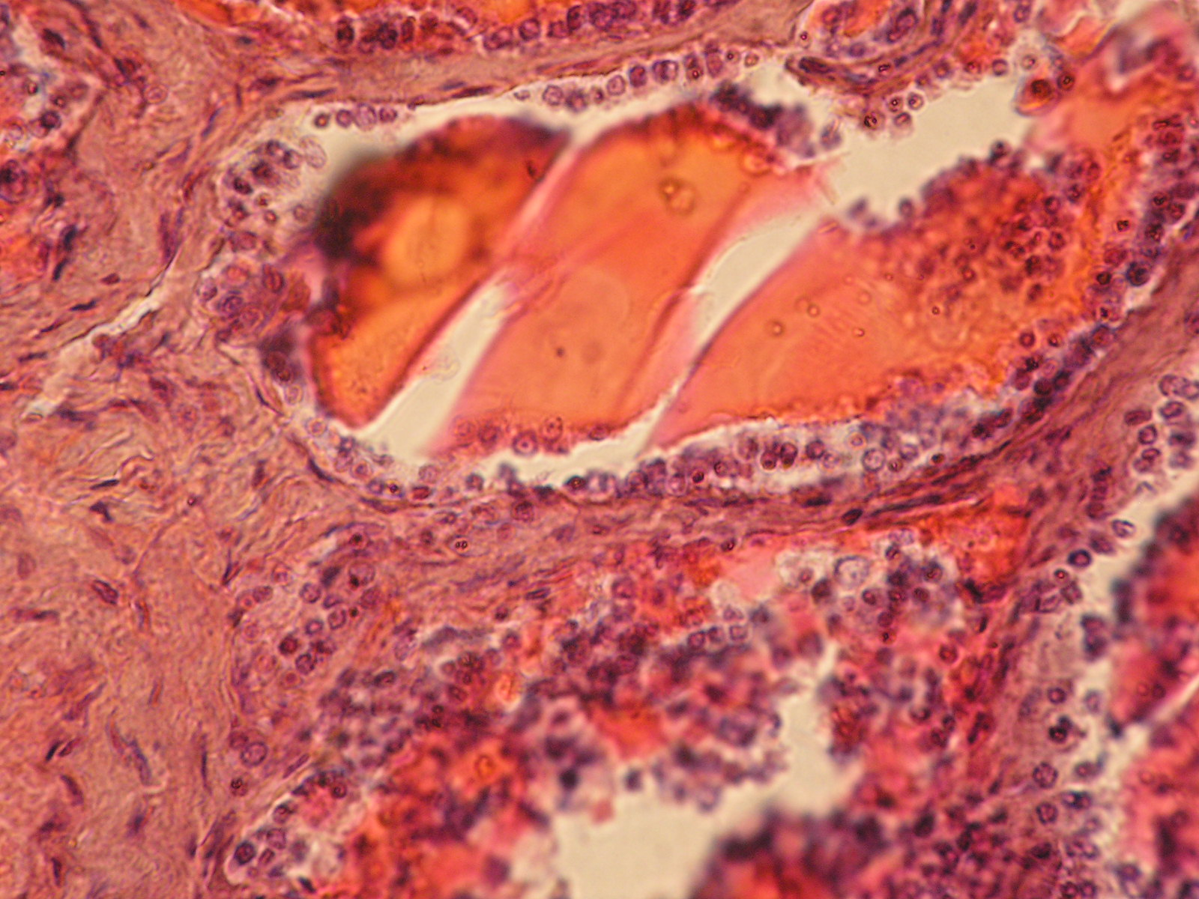
Kubické buňky
Žlázový (jednovrstevný kubický) epitel – výstelka folikulů štítné žlázy člověka (foto: M. Nakládal)

Slide 4
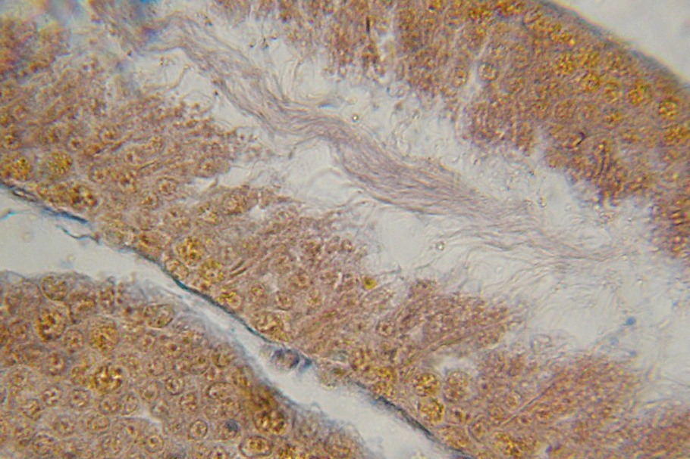
5. zárodečné epitely – epitely gonád!
(např. varlat)
Kubické buňky
(foto: M. Nakládal)

Slide 5
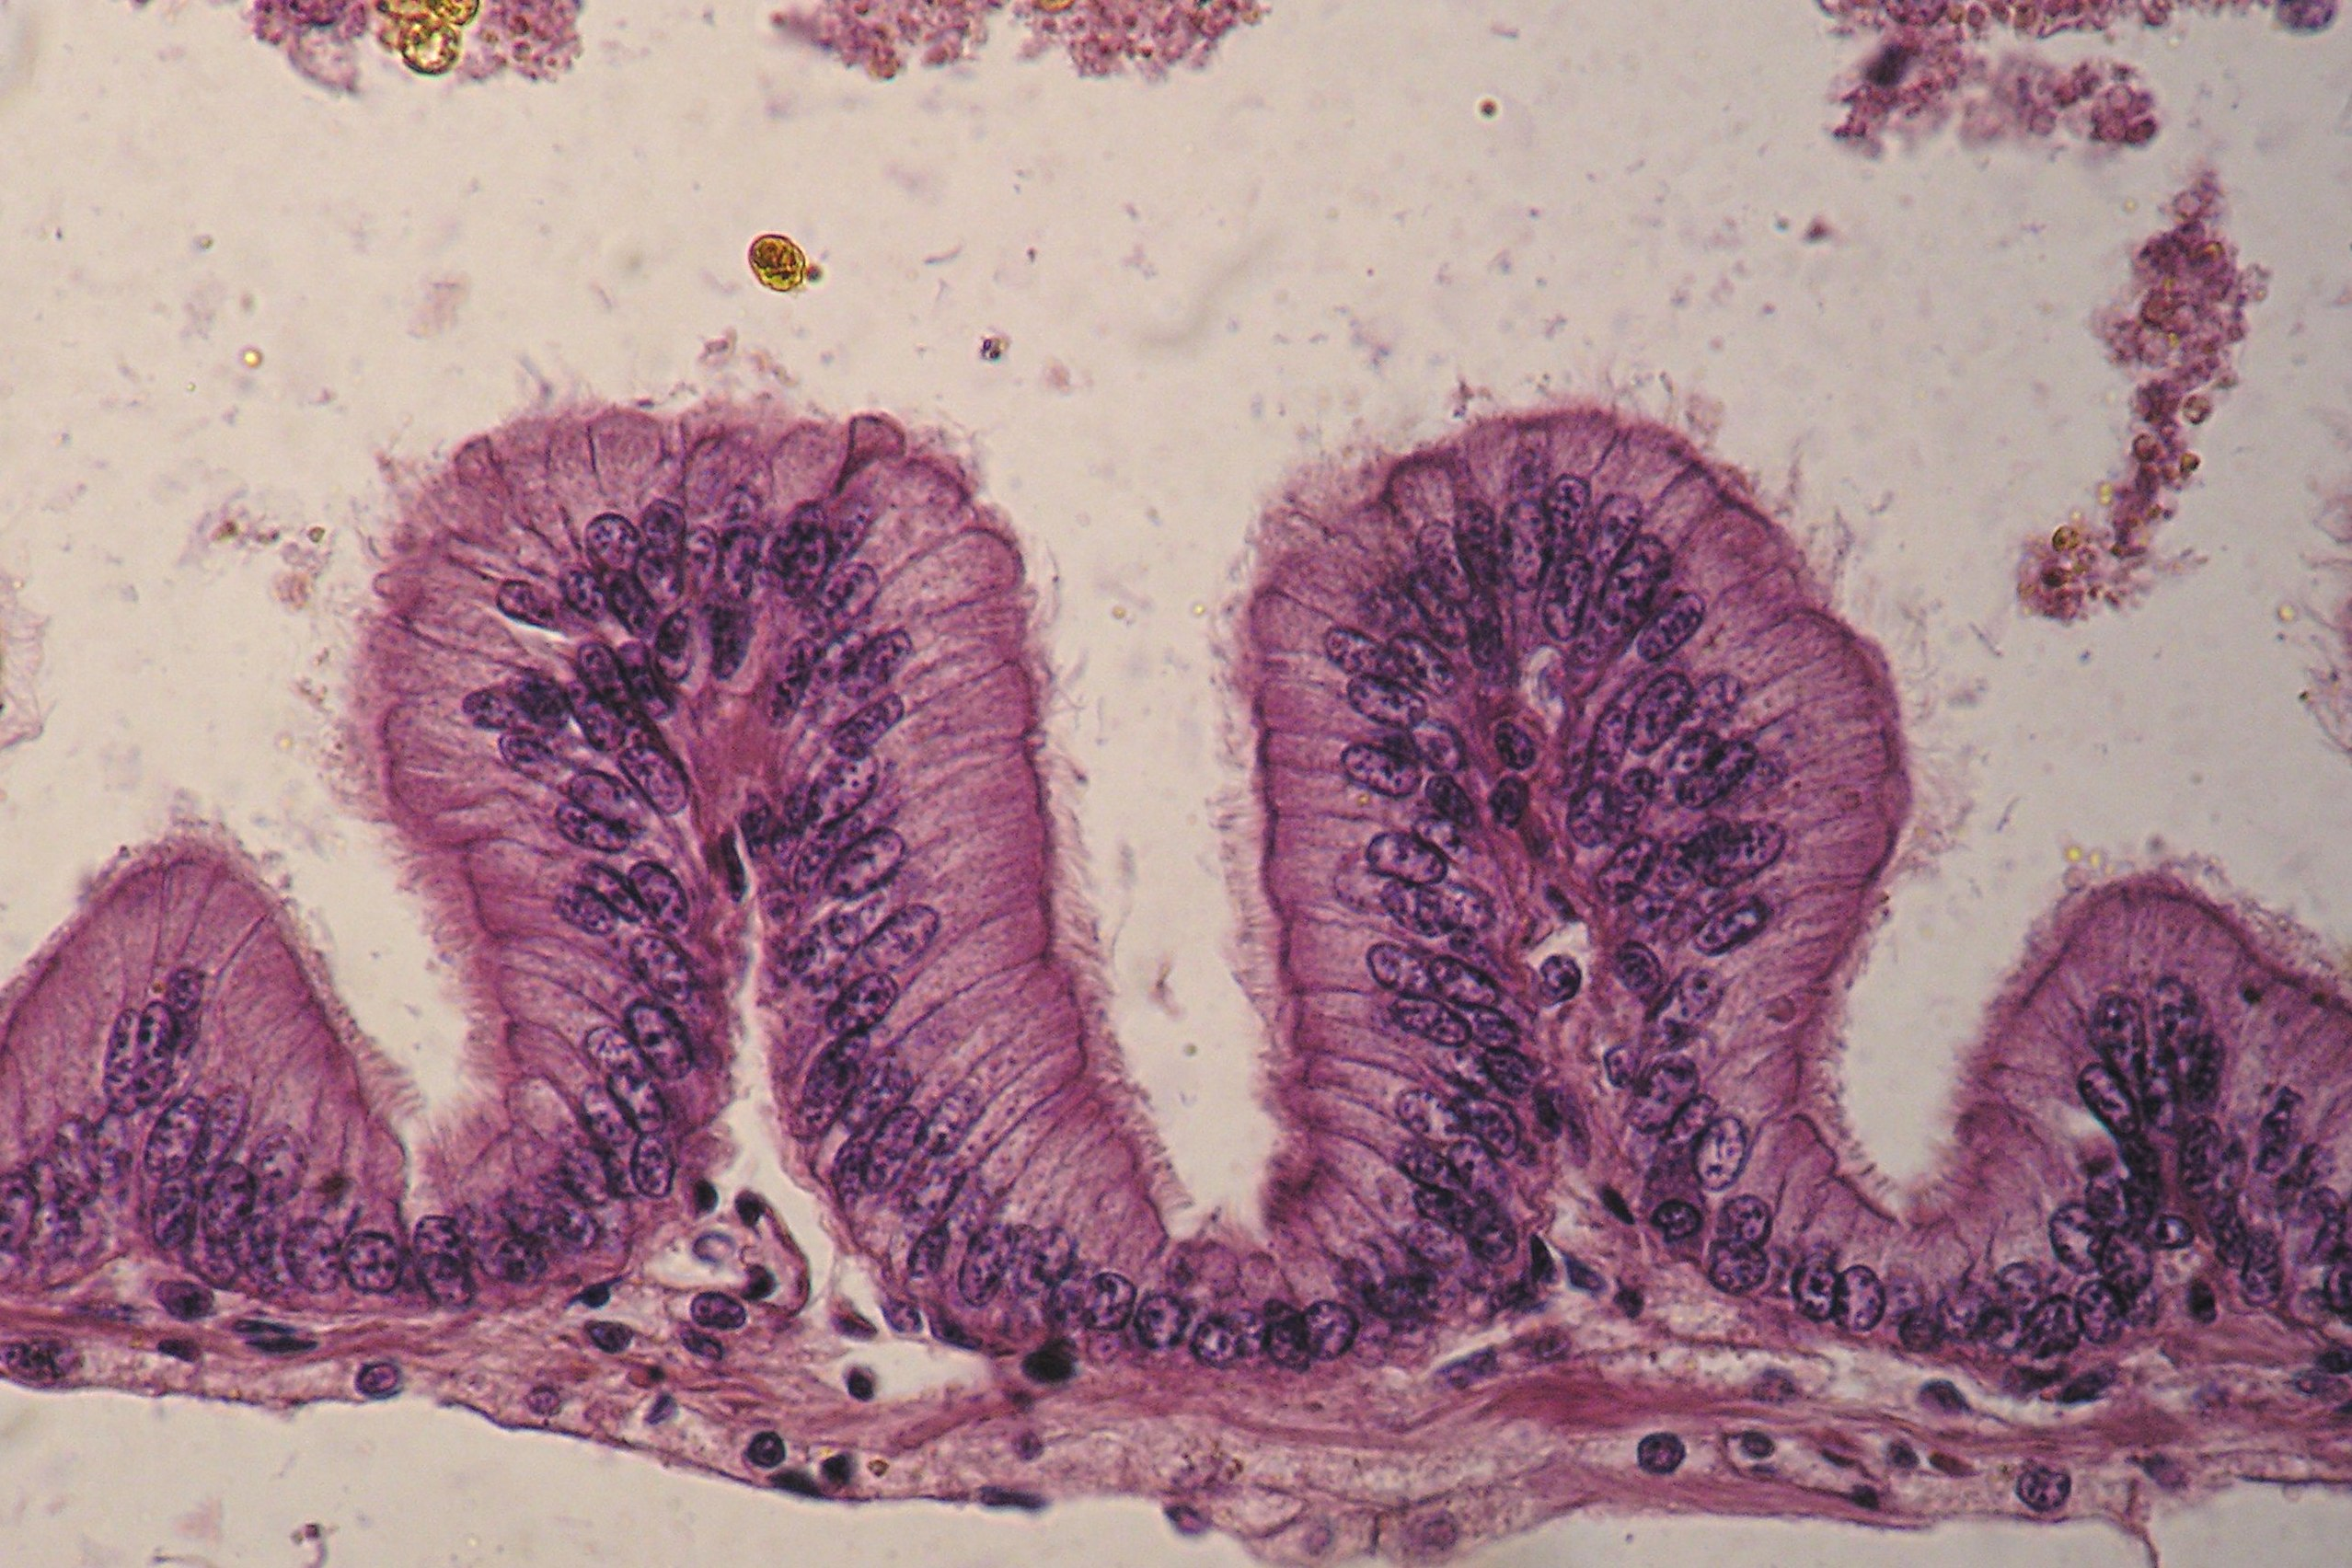
Cylindrické buňky
Řasinkový (jednovrstevný cylindrický) epitel – hepatopankreas hlemýždě (foto: M. Nakládal)

Slide 6
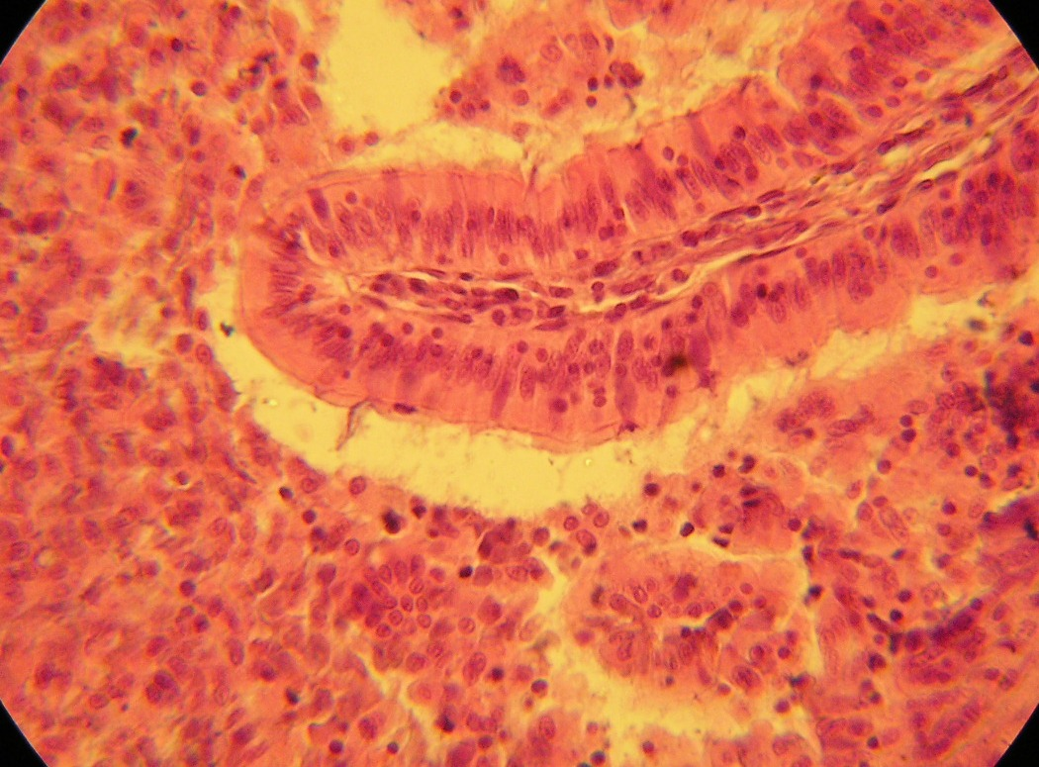
Cylindrický epitel
Resorpční (jednovrstevný cylindrický) epitel na příčném řezu tenkým střevem králíka (foto: M. Nakládal)

Slide 7
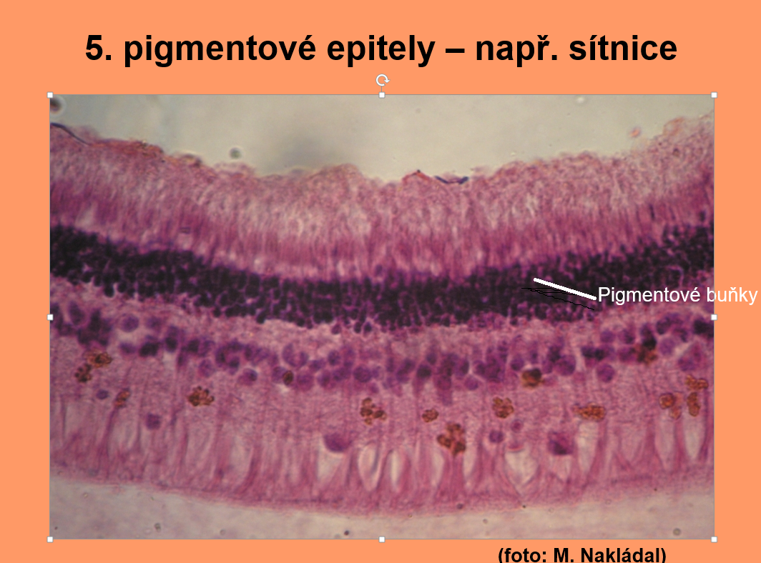

Slide 8
epitel
žláza

Slide 9
rohovatějící buňky
epitel

Slide 10
epitel

Slide 11
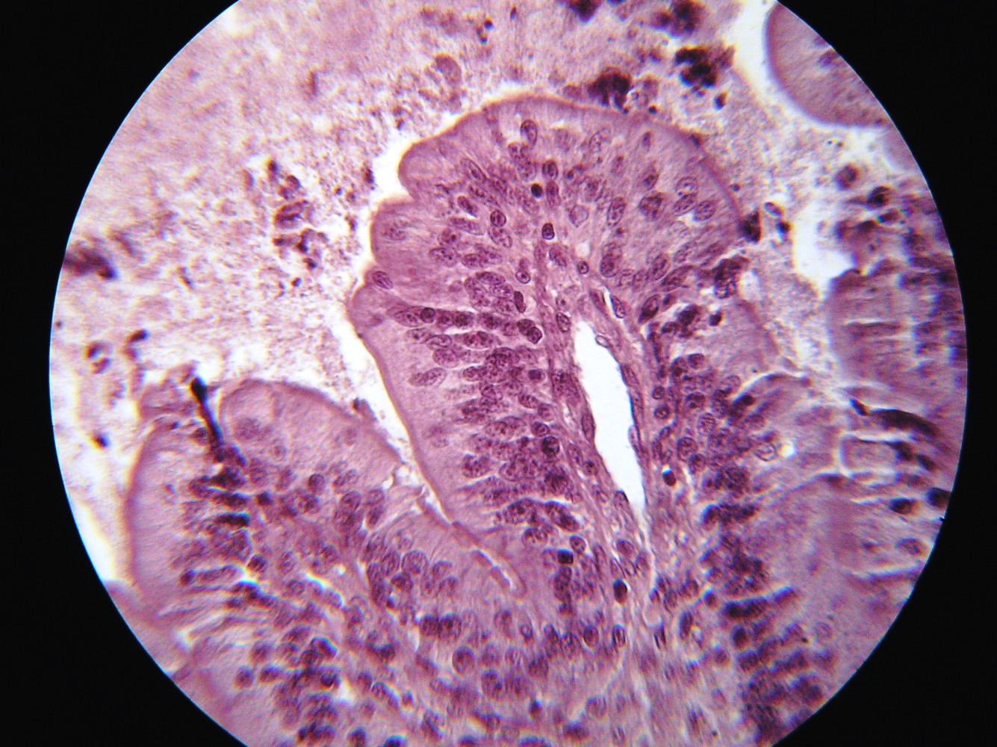
přechodný epitel naplněný
Přechodní epitel – výstelka močovodu králíka na příčném řezu (foto: M. Nakládal)

Slide 12
vrstevnatý epitel

